Slide 1

LSC - Live Support Chat
von Niklas Grieger

Slide 2
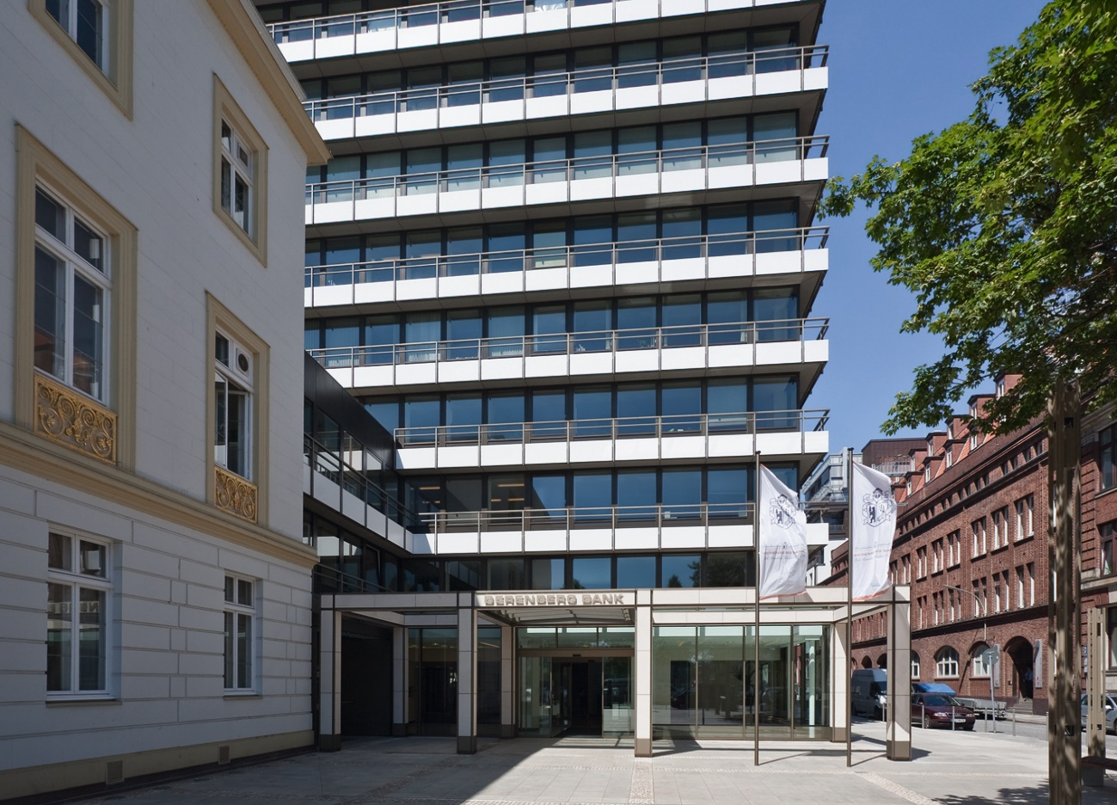
Das Unternehmen
Agenda:
Vorstellung
Thematik
Analyse
Entwurf
Implementierung
Fazit
Ende

Slide 3

Wir – der interne IT Dienstleister
Interner IT Dienstleister seit mehr als 15 Jahren
Der überwiegende Teil der Applikationen ist selbst entwickelt
Über 250 Mitarbeiter im Bereich IT
Agenda:
Vorstellung
Thematik
Analyse
Entwurf
Implementierung
Fazit
Ende

Slide 4

Projektbeschreibung
Echtzeit Kommunikation
Integriert in die Intranet Seite
Einfache Wartbarkeit durch Modularität
Agenda:
Vorstellung
Thematik
Analyse
Entwurf
Implementierung
Fazit
Ende

Slide 5





Projektbeschreibung
Agenda:
Vorstellung
Thematik
Analyse
Entwurf
Implementierung
Fazit
Ende
Mitarbeiter Data
Hallo, ich habe eine
Frage zu einem
Thema…
Chat Data
Mitarbeiter Data

Slide 6

Projektziele
Schnellere Lösungsfindung
Effizientes Support Kommunikationsmittel
Vorteile?
Keine externe Software
Individuell anpassbar
Hilfe „vor Ort“
Zielgruppe?
IT als Support-Dienstleister
Fachbereich als Benutzer
Agenda:
Vorstellung
Thematik
Analyse
Entwurf
Implementierung
Fazit
Ende

Slide 7
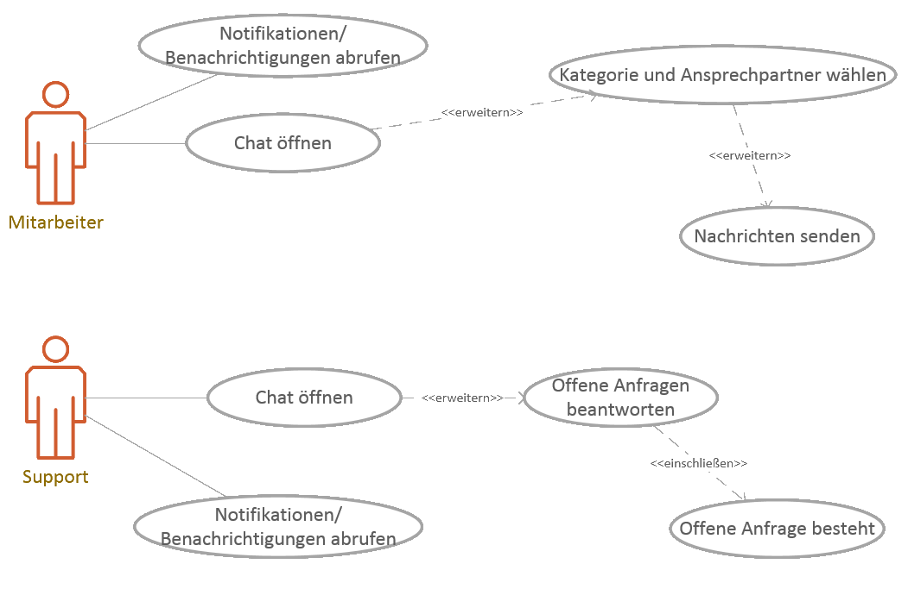
Anwendungsfalldiagramm
Agenda:
Vorstellung
Thematik
Analyse
Entwurf
Implementierung
Fazit
Ende

Slide 8
Projektphasen
Agenda:
Vorstellung
Thematik
Analyse
Entwurf
Implementierung
Fazit
Ende

Slide 9
Projektkosten
Vorgang | Mitarbeiter | Zeit | Gesamtkosten
Entwicklung | 1x Auszubildender | 70h | 1.050€
Test | 2x Auszubildender 2x Entwickler | 4h | 728€
Gesamt |  |  | 1.778€
Agenda:
Vorstellung
Thematik
Analyse
Entwurf
Implementierung
Fazit
Ende

Slide 10




Kosten IST- Beispiel
19€
15min
19€
Agenda:
Vorstellung
Thematik
Analyse
Entwurf
Implementierung
Fazit
Ende
19€ 19€
19€ 19€
15min
19€
15min
30min
38€
15min
Gesamtzeit | Gesamtkosten
120min | 228€
19€
Mitarbeiter | Gesamtkosten
1500 | 342.000€
30min
38€

Slide 11
Kosten SOLL - Beispiel
6€
5min
6€
Agenda:
Vorstellung
Thematik
Analyse
Entwurf
Implementierung
Fazit
Ende
6€
6€
5min
5min
19€
30min
38€
15min
Gesamtzeit | Gesamtkosten
90 min | 138€
19€
Mitarbeiter | Gesamtkosten
1500 | 207.000€
30min
38€

Slide 12
Amortisation
Agenda:
Vorstellung
Thematik
Analyse
Entwurf
Implementierung
Fazit
Ende

Slide 13
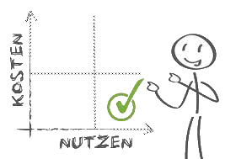
Nutzen
Zeitersparnis
Effizienteres Arbeiten für den Fachbereich und der IT
Keine Lizenzkosten, da keine eingekaufte Lösung
Agenda:
Vorstellung
Thematik
Analyse
Entwurf
Implementierung
Fazit
Ende

Slide 14
Kosten SOLL - Beispiel
6€
5min
6€
Agenda:
Vorstellung
Thematik
Analyse
Entwurf
Implementierung
Fazit
Ende
6€
6€
5min
5min
30min
38€
Gesamtzeit | Gesamtkosten
45 min | 62€
Mitarbeiter | Gesamtkosten
1500 | 93.000€

Slide 15
Amortisation
Agenda:
Vorstellung
Thematik
Analyse
Entwurf
Implementierung
Fazit
Ende

Slide 16
Verwendete Sprachen
Agenda:
Vorstellung
Thematik
Analyse
Entwurf
Implementierung
Fazit
Ende
Serversprache
C#
Client
HTML
CSS
JavaScript
Frameworks/Bibliotheken
ASP.NET MVC
SignalR
Entity Framework
Frameworks/Bibliotheken
JQuery
KendoUI

Slide 17
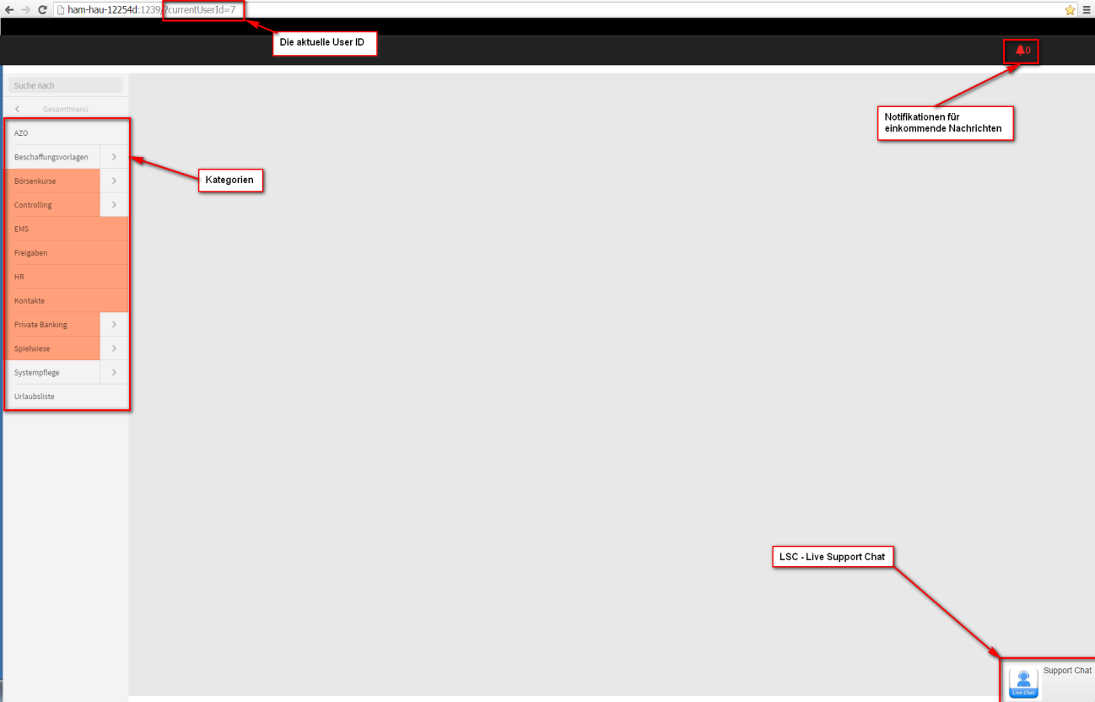
Screenshot
Agenda:
Vorstellung
Thematik
Analyse
Entwurf
Implementierung
Fazit
Ende

Slide 18
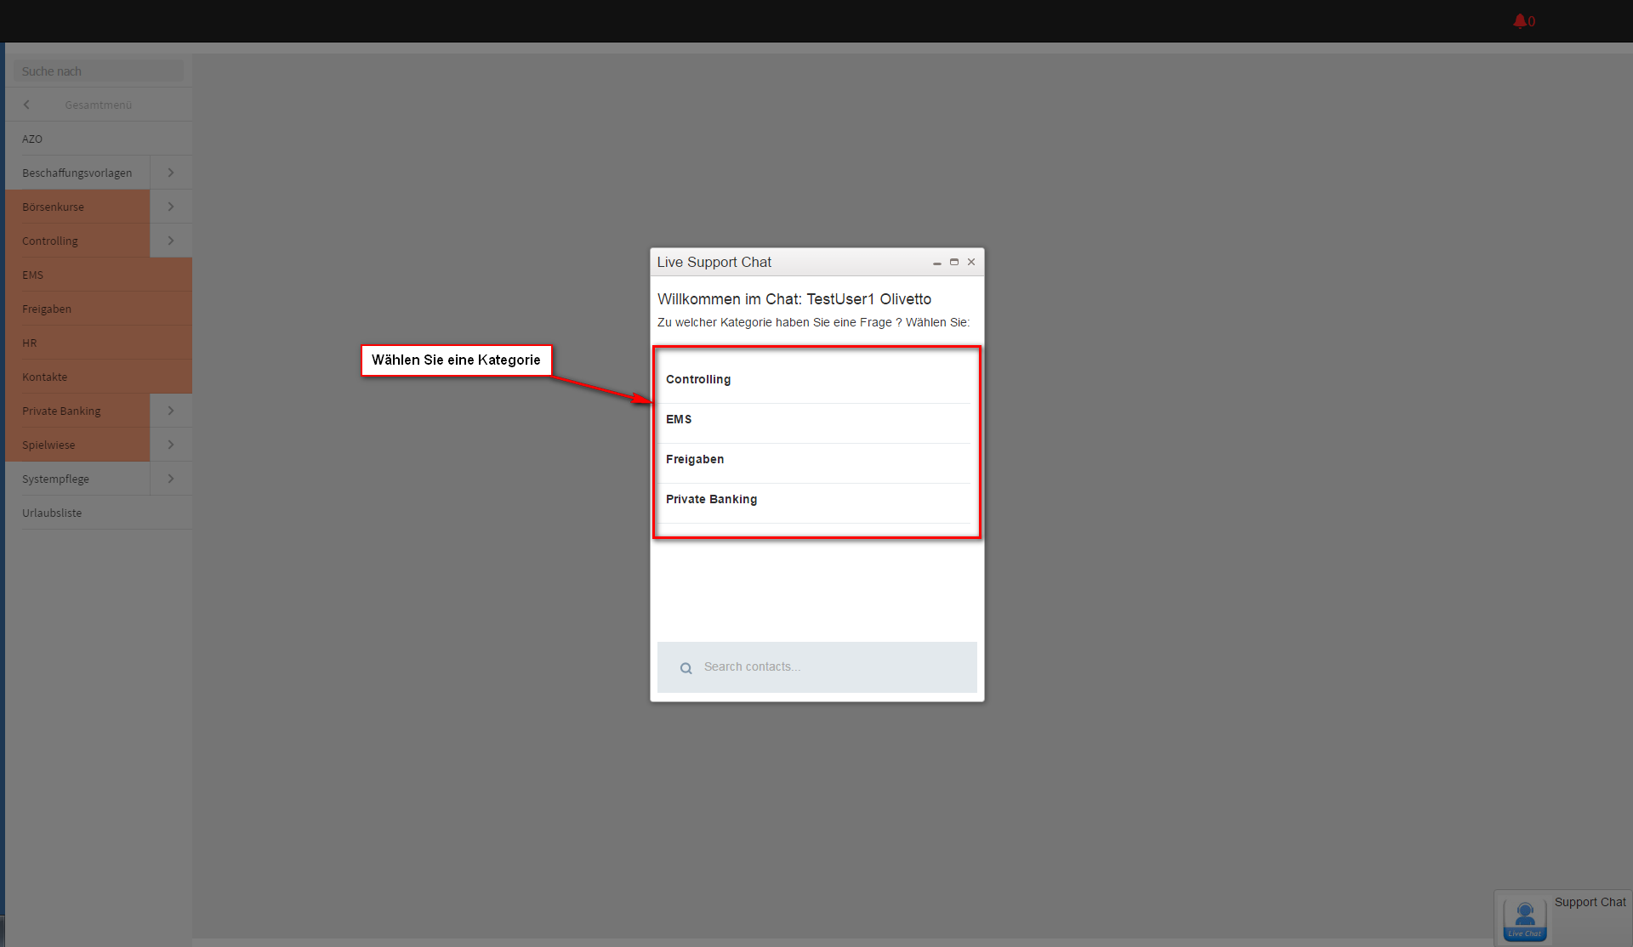
Screenshot
Agenda:
Vorstellung
Thematik
Analyse
Entwurf
Implementierung
Fazit
Ende

Slide 19
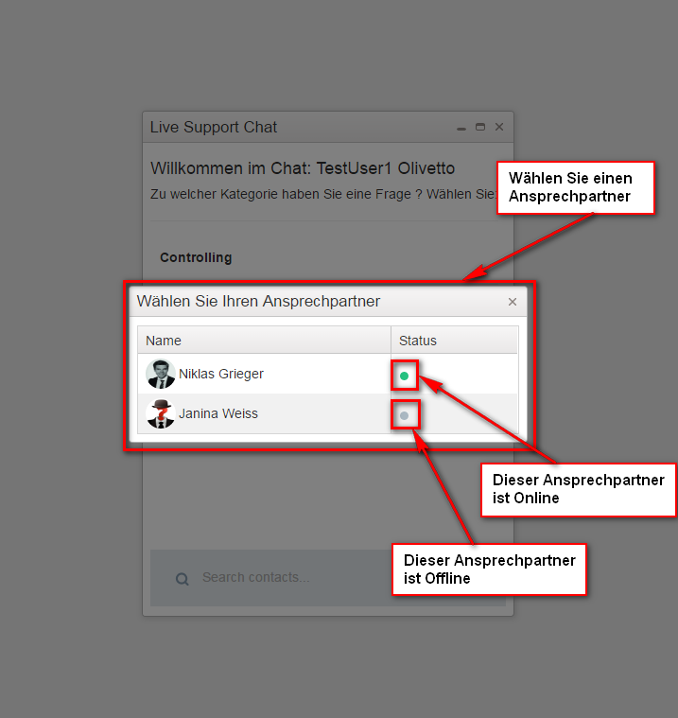
Screenshot
Agenda:
Vorstellung
Thematik
Analyse
Entwurf
Implementierung
Fazit
Ende

Slide 20
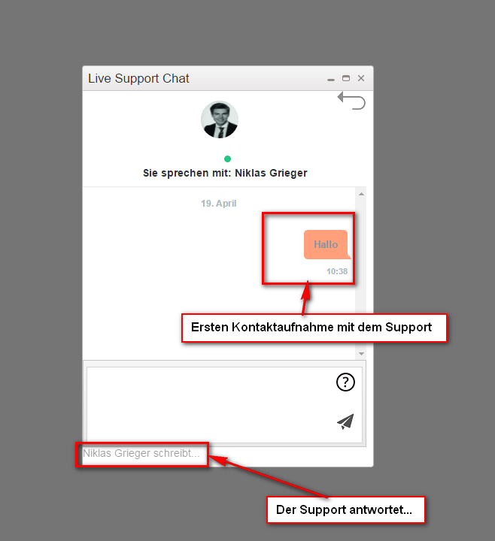
Screenshot
Agenda:
Vorstellung
Thematik
Analyse
Entwurf
Implementierung
Fazit
Ende

Slide 21
Sicherheit
Autentifizierung durch NT-User
Verhinderung von Cross Site Scripting
encodeURIComponent(Message)
Message
<h1>test</h1>
Codiert %26amp%3Blt%3Bh1%26amp%3Bgt%3Btest%26amp%3Blt%3B%2Fh1% 26amp%3Bgt%3B
Validator
Benutzerdefinierte Regeln
Agenda:
Vorstellung
Thematik
Analyse
Entwurf
Implementierung
Fazit
Ende

Slide 22

Fazit
Wie wird es weitergehen?
Produktive Integration
Nutzeranalyse
Agenda:
Vorstellung
Thematik
Analyse
Entwurf
Implementierung
Fazit
Ende

Slide 23
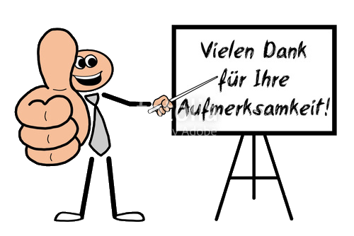
Ende
Agenda:
Vorstellung
Thematik
Analyse
Entwurf
Implementierung
Fazit
Ende

